Slide 1
소프트웨어 공학
20122465 김재효
20152049 박정혁
20152054 이성호
20152061 최승찬

Slide 2
상세 설계
“ 기능을 구별하기 위한 알고리즘 기술 ”
설계의 표현과 코딩이 용이해야 함
수행이 가능해야 하며, 유지 보수가 용이해야 함
표현

Slide 3
모듈 명세서
각 모듈의 세부처리 기능을 기술한 내역
구조도에 표현되지 않은 자세한 알고리즘을 기술
모듈의 내부 자료에 대한 설명을 포함
구조도와 함께 시스템의 동작 상태를
예측할 수 있는 근거 제공
예)
Module 소수 확인(숫자, 결과)
내부자료: ....
처리기능: 숫자보다 작은 이미 구한
모든 소수로 나누어 나머지가
0이 아니면 결과는 소수이다.
숫자
결과
소수확인

Slide 4
모듈 명세화 기법
1. 흐름도
예)
표현이 쉬워 예전에 가장 많이 쓰이던 기법.
BUT, 제어 흐름이 구조적이지 못해서 코드가 뒤엉켜 스파게티 코드가 되기 쉽다.
모듈A
모듈B
모듈C
Y
N
모듈A
조건
충족?
모듈B

Slide 5
모듈 명세화 기법
2. N-S 도표
알고리즘의 제어 구조는 기본적으로 <순차, 선택, 반복>으로 충분히 표현할 수 있다는 사실을 바탕으로 함.
* 선택(if-then-else)
* 선택(if-then)
* 다중선택(case)
T
Decision
F
T
Decision
F
Selector
action A
action B
action A
Value 1
Value 2
Value 3
Value 4
Value 5
action A
action B
action C
action D
action E
* 반복(while)
* 반복(repeat-until)
Condition
action A
도표의 제어 흐름은 항상 위에서 아래로.
(단, 반복 구조 제외)
사각형 안의 내용이 수행된 후엔
아래로 빠져나옴.
사각형이 빈 공간(null action)으로
그려질 수도 있음.
모든 사각형은
또 하나의 N-S 도표로 간주될 수 있음.
action A
Condition
* 순차
action A
action B

Slide 6
모듈 명세화 기법
2. N-S 도표
예)
While 통신 파일에 기록이 있는 동안
반복(while)
Read 다음 통신
순차
Check 일반 포맷
T
Errors
F
선택(if…while)
Write 에러 메시지
Transaction type (거래 유형)
신규 가입
갱신
취소
그 외
Pull
고객의 기록
Pull
고객의 기록
다중 선택(case)
Print
에러 메시지
Call
신규 구독 처리
Update
날짜 만료
Calculate
환급 금액
Call
계정 업데이트
Call
계정 업데이트
잡지 구독 시스템의 구독 레코드 처리에 대한 N-S 도표

Slide 7
모듈 명세화 기법
2. N-S 도표
장점
배우기 쉽고 읽기 쉬우며 원시 코드로 전환이 쉬움
구조적 프로그램이 될 수 있도록 설계할 수 있음
원시 코드나 의사 코드에서는 쉽게 볼 수 없는 제어 구조를 일목요연하게 보여주어 프로그램의 복잡도를 쉽게 파악할 수 있음
단점
도표를 그려야 하는 불편함
수정이 용이하지 않음

Slide 8
모듈 명세화 기법
3. 프로그램
설계 언어 (PDL)
모듈의 입출력 자료, 내부 자료, 수행 절차 등을
알고리즘의 형태로 기술
If…then…else, while…do…end와 같은 키워드를 사용하여 구조적으로 표현된 간결한 영어 표현
의사 코드(pseudo code)라고도 부름
실제 프로그램과 유사하지만 의사 코드만으로
프로그램 실행은 불가능
의사 코드 1줄에 10줄 이하의 원시 코드로 구성되어야 함
표현 방식이 사람마다 다를 수 있기 때문에
표준을 확립할 필요성이 있음

Slide 9
모듈 명세화 기법
3. 프로그램
설계 언어 (PDL)
예)
INITIALIZE tables and counters; OPEN files
READ the first text record
WHILE there are more text records DO
WHILE there are more words in the text record DO
EXTRACT the next word
SEARCH word_table for the extracted word
IF the extracted word is found THEN
INCREASE the extracted word’s occurrence count
ELSE
INSERT the extracted word into the word_table
ENDIF
INCREMENT the words_processed counter
ENDWHILE at the end of the text record
ENDWHILE when all text records have been processed
PRINT the word_table and the words_processed counter
CLOSE files
TERMINATE the program

Slide 10
사용자 인터페이스 (UI)
사용자 인터페이스의 중요성
초기 : 얼마나 빠르고 정확하며 용량이 적은지가 중요
현재 : 사용자가 얼마나 사용하기 편리한지가 중요
사용자 인터페이스의 평가 기준
1) 배우기 쉬움
2) 속도
3) 오류의 빈도
4) 사용자의 만족
5) 사용법의 일관성

Slide 11
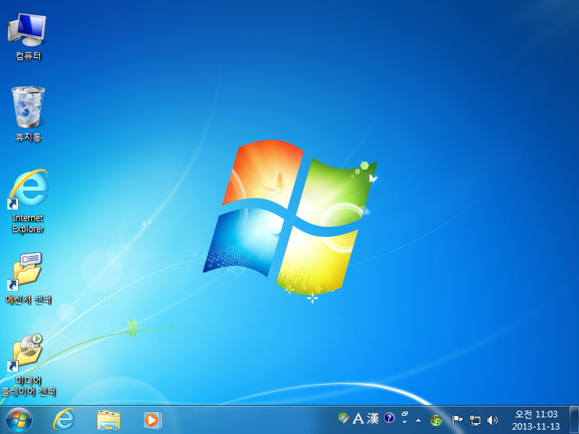
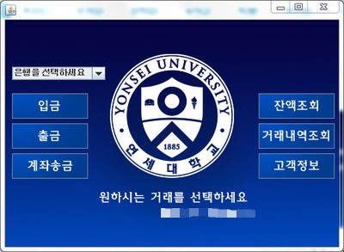
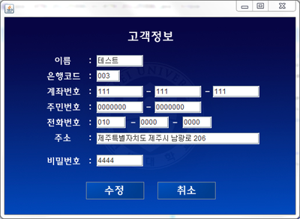
설계 방법
사용자 인터페이스
메뉴 선택
사용자가 선택할 수 있는 기능들의 리스트를 제시
양식 채움 인터페이스
사용자가 여러 가지 정보를 입력할 때 사용
명령어
사용자가 직접 명령어를 키보드로 입력해
시스템과 대화하는 방법
직접 조작
작업 지시 환경 안에 있는 사항들을 객체로 보고
이를 사용자가 직접 선택 및 조작할 수 있도록 하는 방법

Slide 12
화면 설계 유의 사항
사용자 인터페이스
사용자의 특성을 염두 해두어야 함
논리적으로 관련 있는 항목은 반전, 글자꼴, 색상으로 구별하기 쉽게 해야 함
정보를 조직적으로 표현하기 위해 다양한 정렬 방식 사용
다중 화면의 경우 화면 사이의 일관성이 중요
여러 가지 다른 배치로 시험해보아야 함

Slide 13

끝

